Slide 1
모바일 카페 주문 APP
카페 오다
Coffee
곽혜란, 김민정, 오성식, 이정윤

Slide 2
목차
01
프로젝트 개요
02
타겟
03
기능
04
데이터 활용 방안

Slide 3
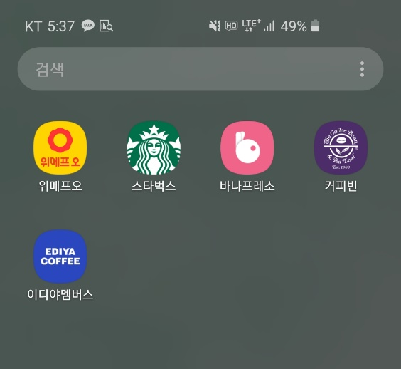
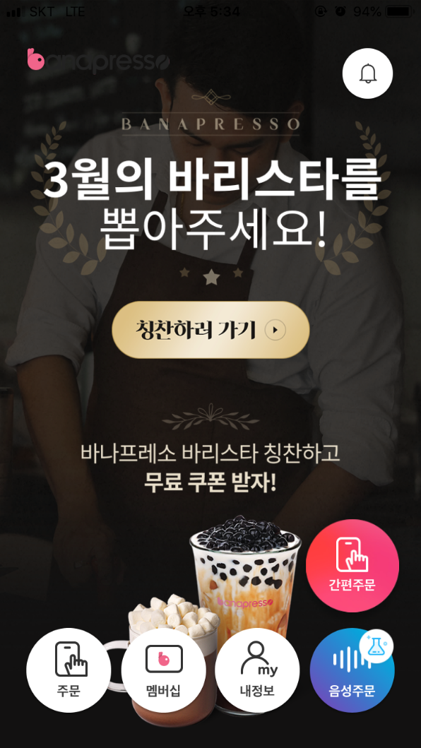
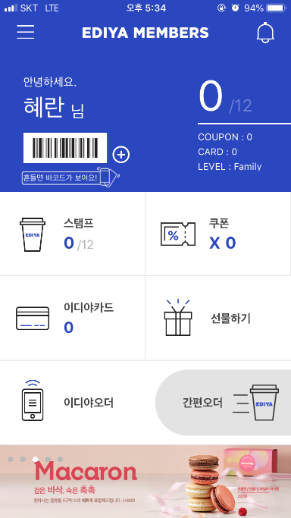
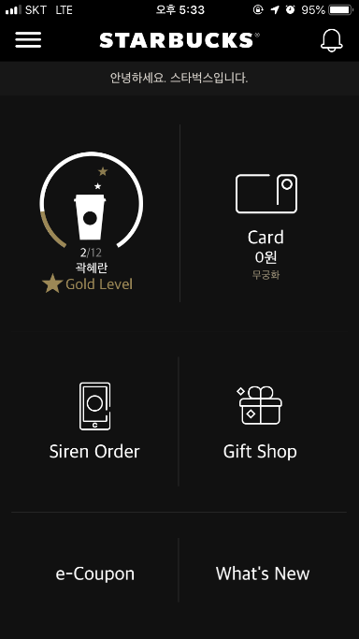
01
01
프로젝트 의도 : 목적 및 필요성
기존 주문 App
고객 : 브랜드 별 설치로 인한 번거로움
소규모 카페 : 개발 및 관리의 어려움
모바일로 커피 주문과 매장을 관리하는 통합 O2O 플랫폼 ORDER App
“카페오다“

Slide 4



01
01
프로젝트 의도 : 시장 조사
1. 패스오더
2. 나이스오더
3.스마트오더2.0
여기 패스오더 화면 넣기
여기 나이스오더
화면 캡쳐넣기
여기 스마트오더 캡쳐 넣기
누적 다운로드 50,000 ↑
모바일 오더
사용자 리뷰작성
다양한 결제수단 (카드,스마트페이,휴대폰)
누적 다운로드 1,000 ↑
모바일 오더
매장 스탬프,포인트 적립
자동 픽업 알림
간편 주문
간편 결제(앱 내 카드 등록)
누적 다운로드 1,000 ↑
모바일 오더
QR 오더
모바일 결제
웰컴 알림

Slide 5
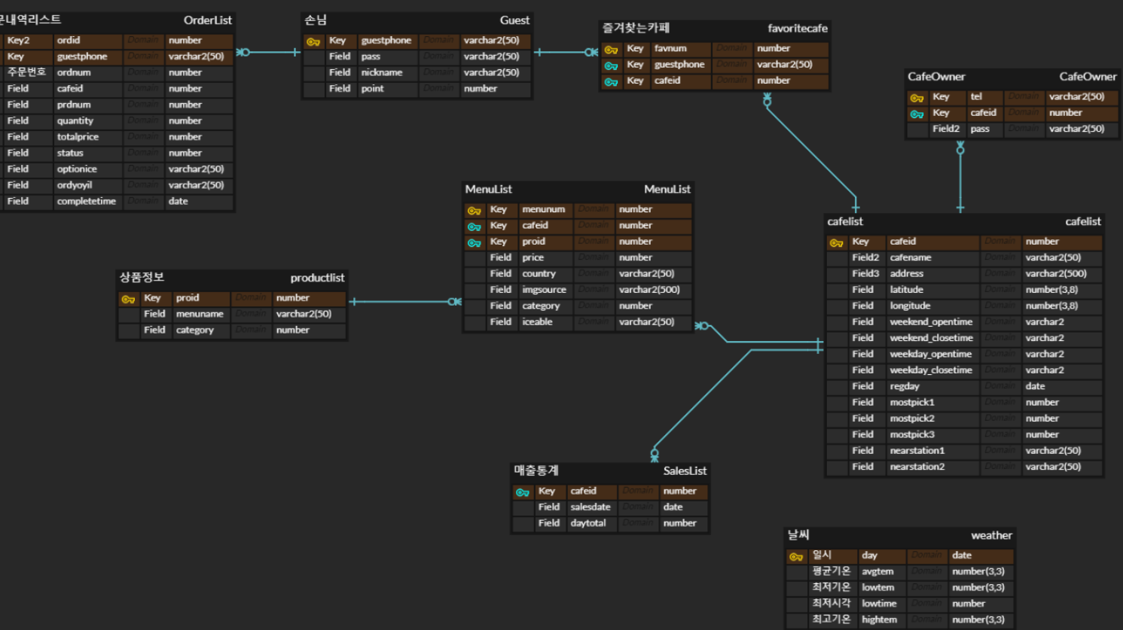
02
01
테이블

Slide 6


02
01
타겟 : Owner, Guest
카페 관리자(Owner)
카페 손님(Guest)
- App을 통해 주문을 받고 메뉴관리 데이터 서비스 제공 받음
- App을 통해 커피 등 상품을 주문하는 사용자

Slide 7



03
01
기능 시나리오
3. 주문 알림을 통해 Onwer가 주문을 인지
1. Owner가 메뉴를 등록
2. Guest가 메뉴를 선택 후 주문
6. Guest, Owner 모두 주문 내역 확인 가능
5. 완성 알림을 통해 Guest가 메뉴 완성을 인지
4. 메뉴 완성 후 Guest에게 픽업 요청 전달

Slide 8
03
01
기능 : Guest
모바일 오더
픽업 알림
간편 주문
추천 서비스
카페 손님(Guest)
- App을 통해 커피 등 상품을 주문하는 사용자

Slide 9
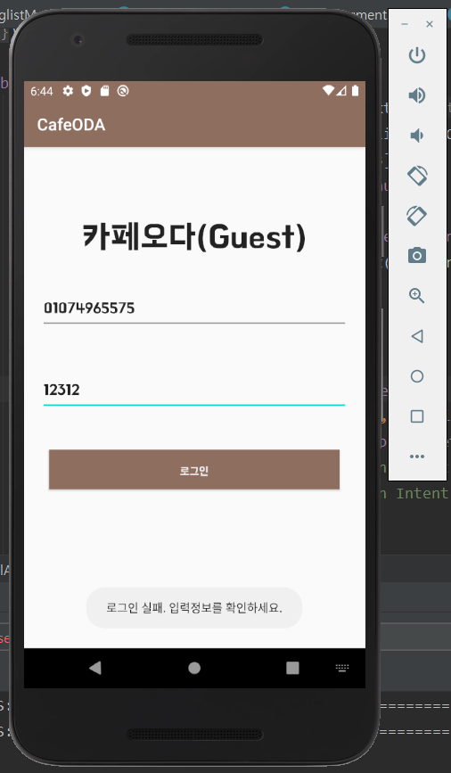
03
01
기능 : Guest
1. Login
정보가 저장된 회원만 접근 가능
[ 구현 방안 ]
OracleDB에 저장되어있는 회원만 로그인 가능 로그인 성공 시, 매장 리스트를 보여주는 Activity로 이동

Slide 10
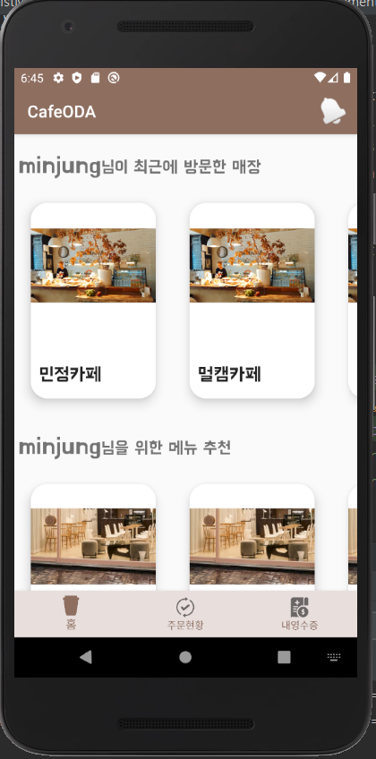
03
01
기능 : Guest
2. CafeList
최근 방문 매장, 추천 매장, 새로생긴 매장을 띄워주고, 매장 선택 시 해당 매장으로 이동
[ 구현 방안 ]
Spring mapper에서 조건문을 걸어 조건에 맞는 매장이 나오도록 설계
추천 매장의 경우 랜덤한 매장이 나오도록 설계
onClick을 걸어서 각 매장의 Primary Key값을 다음 Fragment로 넘겨주어 매장 선택 시 매장의 정보가 나오도록 설계

Slide 11
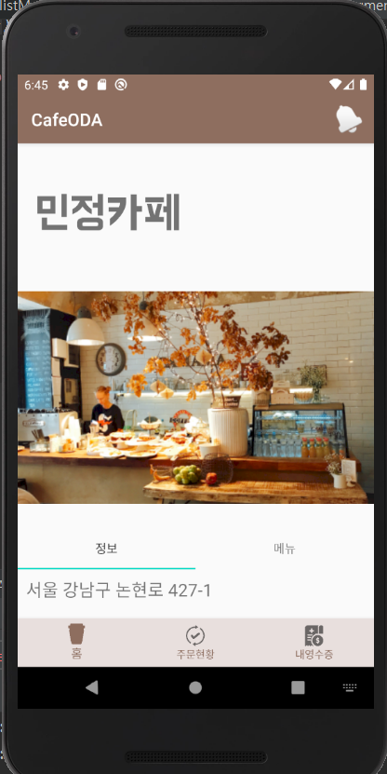
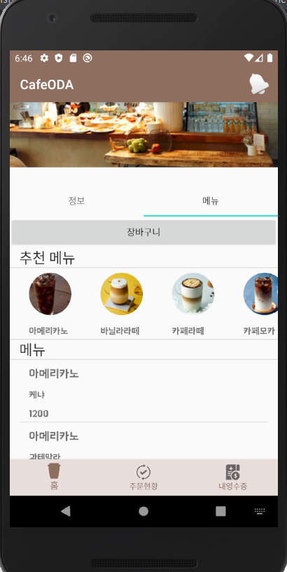
03
01
기능 : Guest
3. To Enter Cafe
매장 정보를 볼 수 있는 화면
[ 구현 방안 ]
매장 정보와 매장에서 판매하고 있는 메뉴를 보여주고 구매가 이루어질 수 있도록 설계
메뉴 구입부터 결제까지 기능은 intent로 구현했기에, 매장의 정보와 intent를 동시에 보여줄 수 있도록 tab으로 구현
선택한 매장의 primary key값을 통해 DB에서 매장의 정보와 Owner가 직접 등록(insert)한 메뉴리스트를 확인 가능

Slide 12
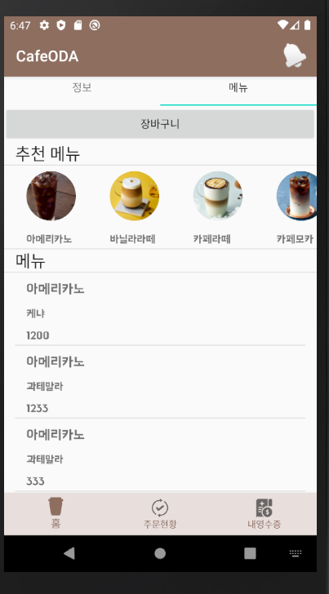
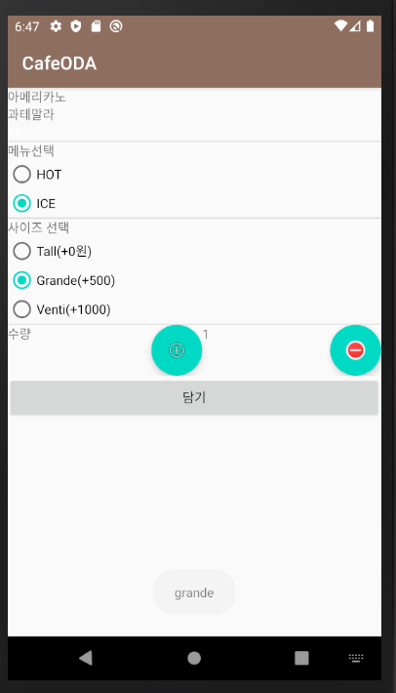
03
01
기능 : Guest
4. Select Menu
메뉴의 정보를 볼 수 있으며, 메뉴 선택 시 ICE/HOT여부와 수량 선택 가능
[ 구현 방안 ]
값을 넘겨주고 받아야 하므로 intent로 설계
메뉴 리스트를 RecyclerView로 설계하여 Owner가 등록한 메뉴 확인 가능
onClick메소드를 통해 클릭 시 세부정보를 선택할 수 있는 화면으로 전환
종류와 수량을 선택할 수 있도록 RadioButton 추가

Slide 13
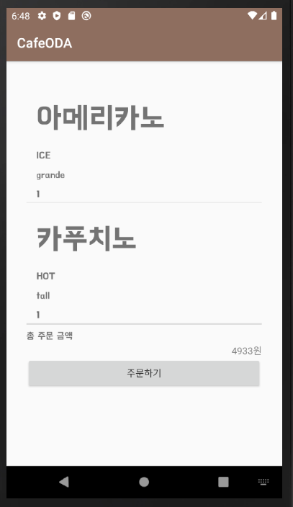
03
01
기능 : Guest
5. Shopping Basket
선택한 메뉴를 장바구니에 담아 보관 가능 따라서 여러 개의 메뉴를 장바구니에 담아서 한번에 결제 가능
[ 구현 방안 ]
메뉴 선택하고 장바구니에 담으면 다시 메뉴리스트로 이동하여 또 다른 메뉴를 담을 수 있도록 설계
선택된 항목들은 list에 add 되어 여러 항목이 담긴 것을 확인
[주문하기] 버튼을 통해 장바구니에 담긴 항목들이 DB에 insert됨

Slide 14
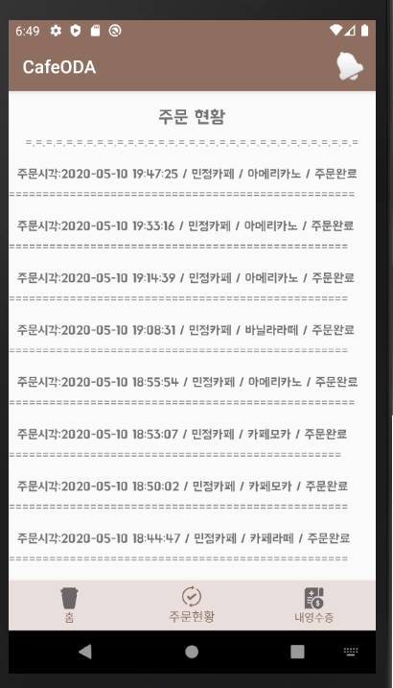
03
01
기능 : Guest
6. My Order Status
내가 주문한 메뉴가 주문이 되었는지, 완성이 되었는지 확인 가능
[ 구현 방안 ]
현재 자신이 주문한 항목이 어떤 상태인지 알 수 있는 화면
정상적으로 주문이 insert되었다면, DB에서 주문 상태를 가져올 수 있도록 구현

Slide 15
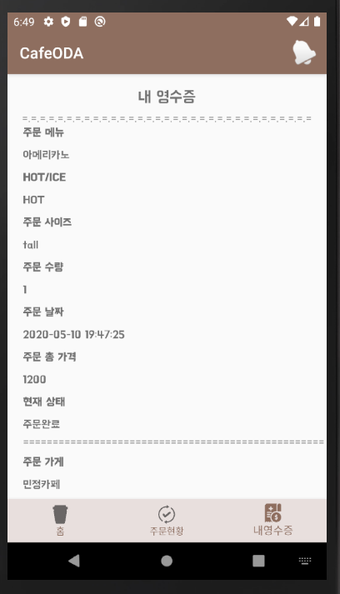
03
01
기능 : Guest
7. My Order History
주문 내역을 모두 확인
[ 구현 방안 ]
주문 내역을 확인 할 수 있는 영수증과 같은 화면
주문 시각, 주문한 상품, 상품에 대한 정보, 가격 등을 DB에서 가져와 RecyclerView로 출력

Slide 16
03
01
기능 : Owner
모바일 주문 받기
메뉴 관리
매출 확인
추천 서비스
카페 관리자(Owner)
App을 통해 주문을 받고 메뉴 및 매출을 관리하는 사용자 (핵심 타겟)

Slide 17
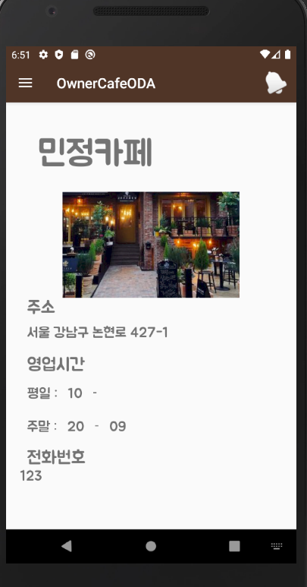
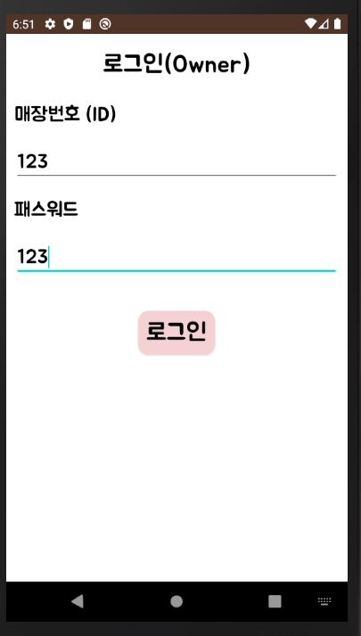
03
01
기능 : Owner
1. My CafeInformation
나의 카페 매장 정보를 확인
[ 구현 방안 ]
로그인 한 카페 매장의 정보를 DB에서 가져와서 출력

Slide 18
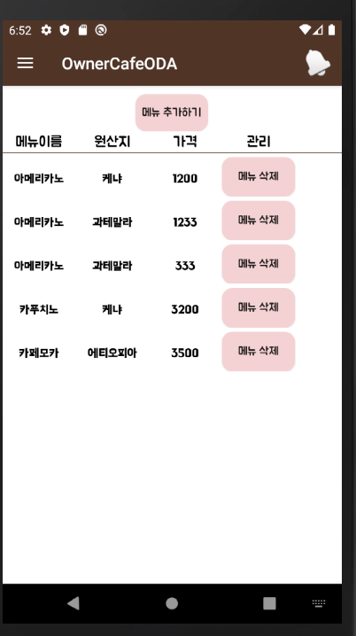
03
01
기능 : Owner
2. Menu Management
나의 매장에 있는 메뉴 리스트를 확인
[ 구현 방안 ]
DB에서 cafeid값을 조회하여 메뉴 목록을 불러옴
메뉴를 추가(insert)하고, 삭제(delete)할 수 있는 버튼을 추가하여 메뉴를 관리할 수 있도록 설계

Slide 19
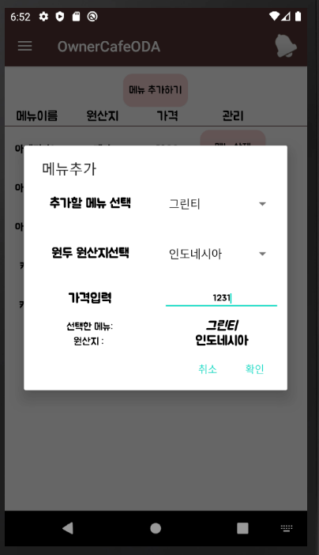
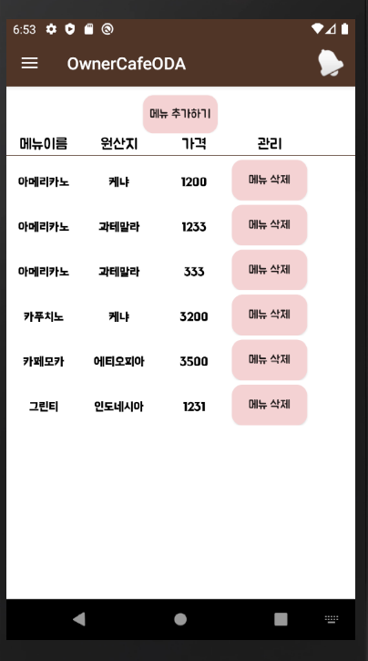
03
01
기능 : Owner
3. Menu Insert
메뉴 관리 화면에서 메뉴를 직접 insert
[ 구현 방안 ]
메뉴추가 버튼 선택 시 다이얼로그가 나오도록 구현
다이얼로그에는 resource > values > array.xml에 있는 목록이 Spinner기능으로 노출되어 메뉴와 원산지를 고를 수 있도록 설계
가격을 적고 확인을 누르면 바로 DB로 insert
Insert 후 메뉴 리스트가 새로고침 되어야 하므로 FragmentTransaction을 detach,attach 처리

Slide 20
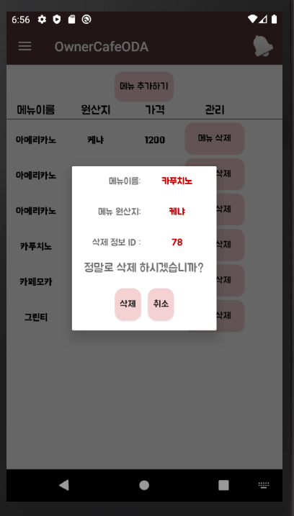
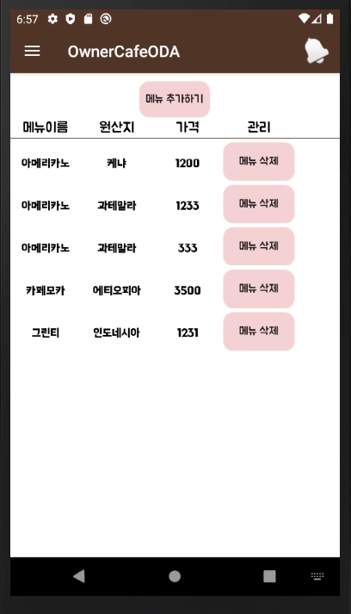
03
01
기능 : Owner
4. Menu Delete
메뉴 관리 화면에서 메뉴를 delete
[ 구현 방안 ]
메뉴삭제 버튼 선택 시 다이얼로그가 나오도록 구현
다이얼로그에서 삭제하려는 메뉴의 정보가 노출되도록 설계
가격을 적고 확인을 누르면 바로 DB에서 delete
delete 후 메뉴 리스트가 새로고침 되어야 하므로 FragmentTransaction을 detach,attach 처리

Slide 21
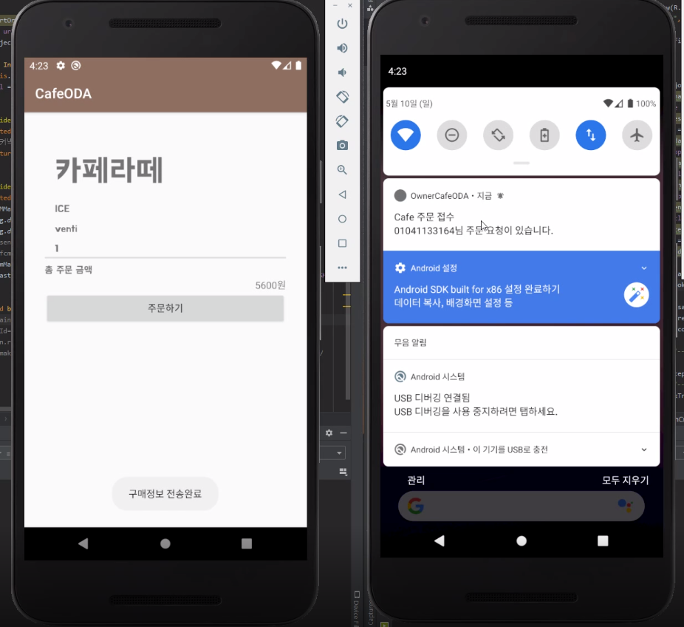
03
01
기능 : Owner
5. Order Alert
FCM기능을 통해 Guest와 소통 수단으로서 기능
[ 구현 방안 ]
Guest가 주문 했을 경우, FCM기능을 통해 Owner에게 알림 기능
반대로 Owner가 제작완료 버튼을 누르면, Guest에게 알림이 가기 때문에 상태 확인 가능

Slide 22
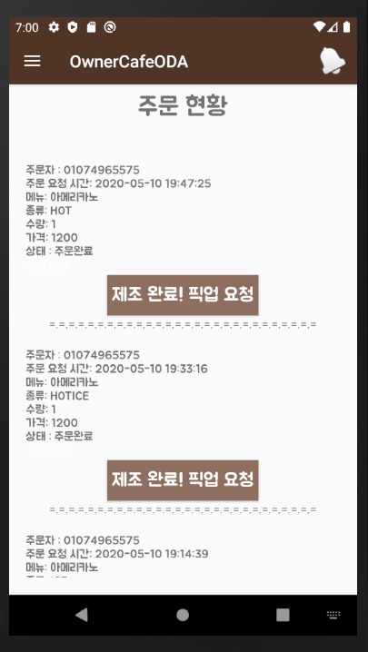
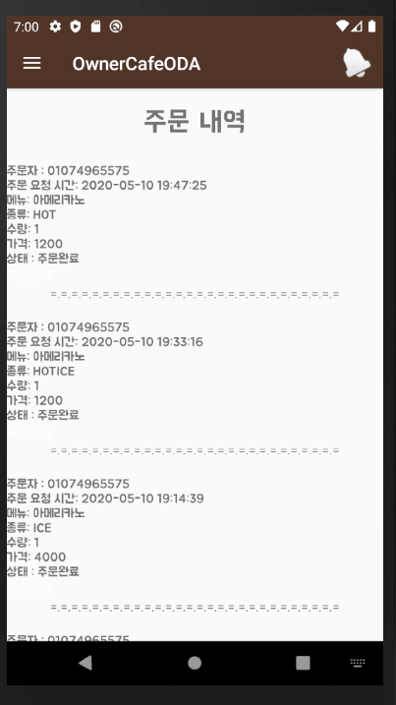
03
01
기능 : Owner
6. Order List & Order History
주문내역 확인
[ 구현 방안 ]
[주문 현황] 에서 주문이 들어온 건들을 확인
제작이 완료된 건은 노출되지 않도록 설계
[제작 완료] 버튼을 통해 Guest에게 알림을 주도록 구현
[주문 내역] 에서 그 동안의 주문 히스토리 확인 가능

Slide 23
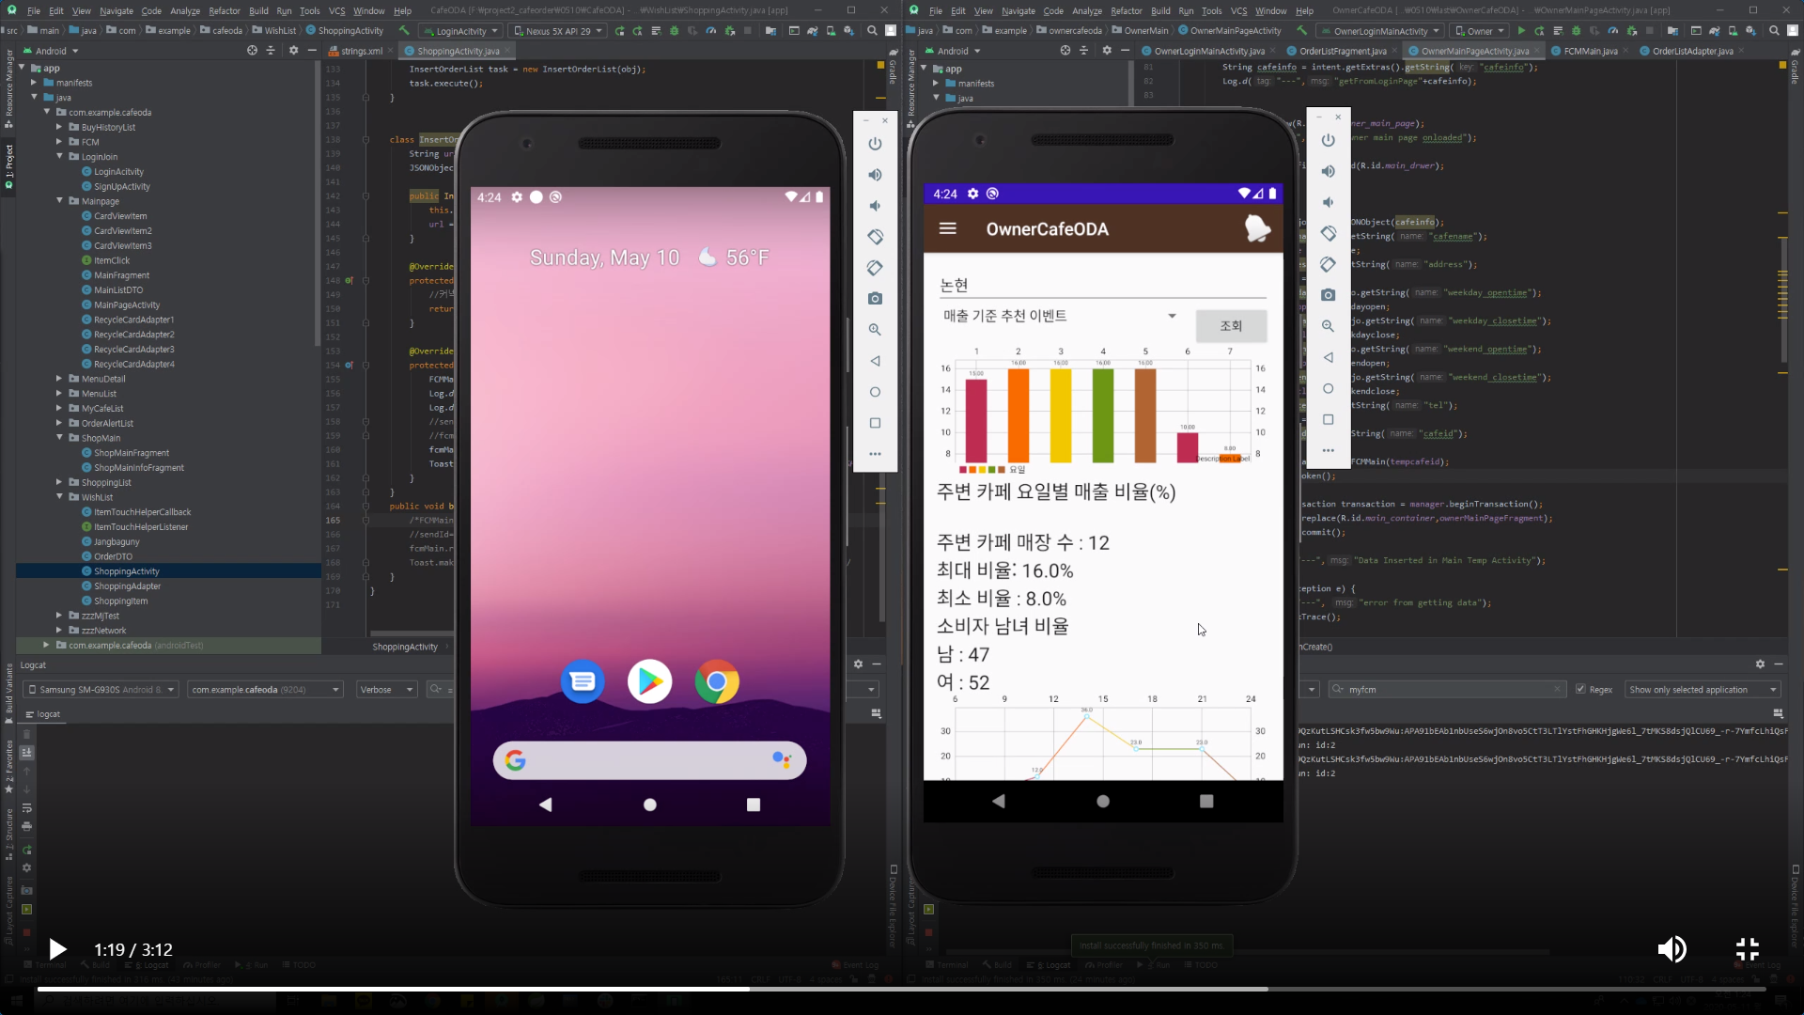
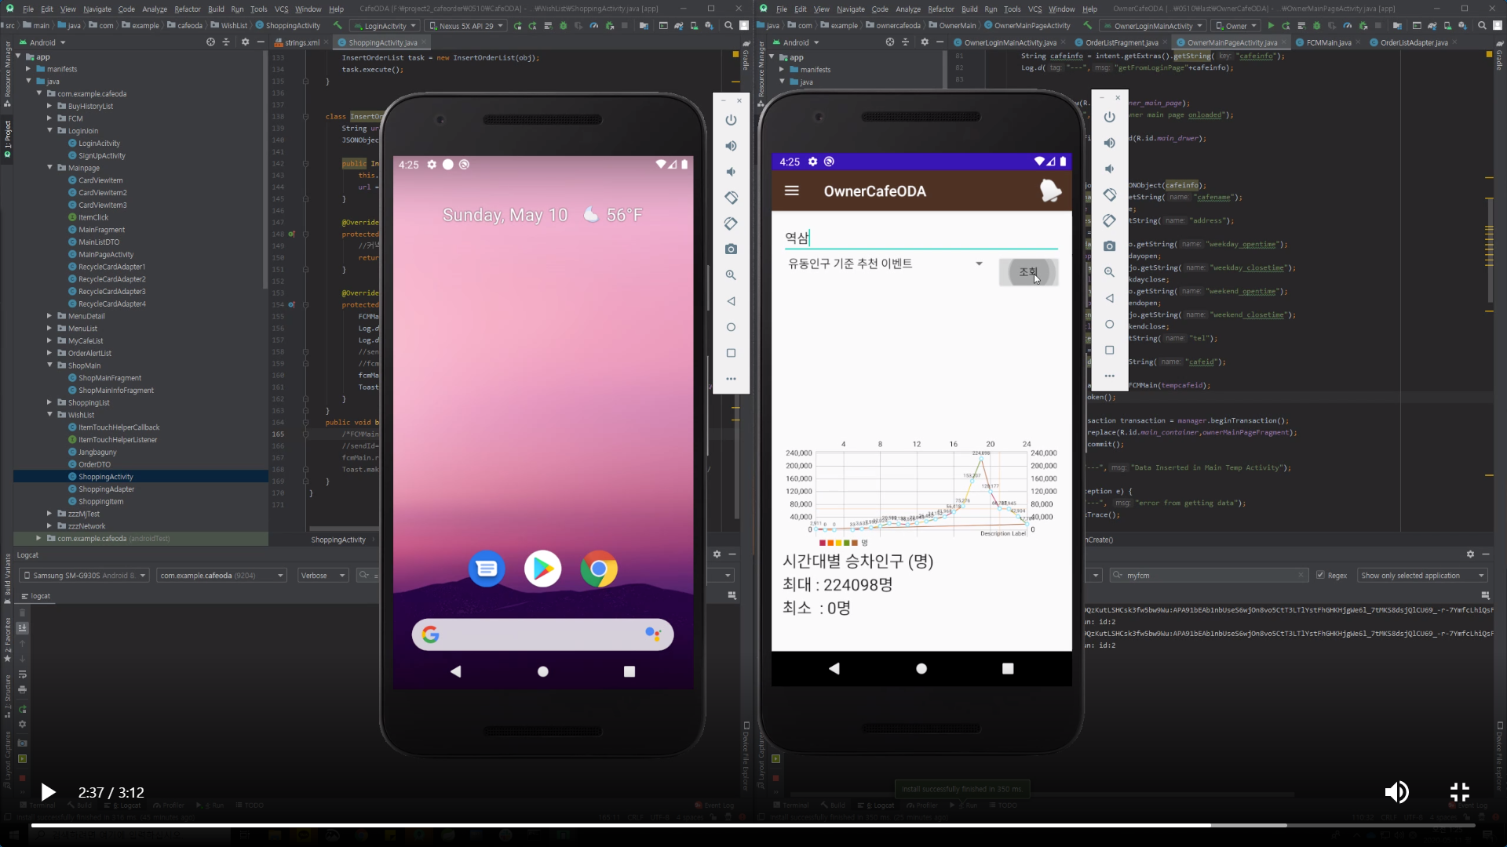
03
01
기능 : Owner
7. Recommend Event
추천 이벤트 : Onwer에게 활용 데이터 제공
[ 구현 방안 ]
[추천 이벤트] 화면에서 지하철 역을 검색하면 지하철 역 주변에 있는 상권들의 매출 확인
데이터를 여러 목적으로 분류하여 Owner에게 유의미한 데이터 제공
- 데이터 가공 후 그래프로 볼 수 있도록 처리

Slide 24
04
01
데이터 활용 방안 : Owner
카페 관리자(Owner)
효율적인 메뉴 관리 가능
메뉴 조회, 추가 및 삭제 가능
공공 데이터 및 Guest 데이터 가공 => 매출 극대화
Guest, Onwer의 O2O 플랫폼 제공
인건비 절약, 효율적 매장 관리 가능
지하철 인근 역 카페 데이터 제공
이벤트 활용 가능

Slide 25
05
01
데이터 출처
1. 서울시 버스노선별 정류장별 승하차 인원 정보
https://data.seoul.go.kr/dataList/OA-12912/S/1/datasetView.do
2. 서울시 버스노선별 정류장별 시간대별 승하차 인원 정보
https://data.seoul.go.kr/dataList/OA-12913/S/1/datasetView.do
3. 서울시 지하철호선별 역별 승하차 인원 정보
https://data.seoul.go.kr/dataList/OA-12914/S/1/datasetView.do
4. 서울시 지하철 호선별 역별 시간대별 승하차 인원 정보
https://data.seoul.go.kr/dataList/OA-12252/S/1/datasetView.do
5. 서울시 지하철 호선별 역별 유/무임 승하차 인원 정보
https://data.seoul.go.kr/dataList/OA-12251/S/1/datasetView.do

Slide 26
Thank You

